Slide 1

Prayer Meeting for Persecuted Church Worldwide
박해받는 교회를 위한 화요기도모임
2025년 3월 18일(화) pm7:30-9:00/Zoom
회의 ID 4286956103

Slide 2
순서
찬양 5’
OPENDOORS CORE VALUE(5’)
오늘의 말씀 15’
전세계 박해 받는 교회를 위한 기도(30’)

Slide 3
출31:3
2 내가 브살렐을 지명하여 부르고, 3하나님의 영을 그에게 충만하게 하여 지혜와 총명과 지식과 여러가지 재주로 정교한 일을 연구하여 만들게 하리라.
21 I have chosen Bezalel, and I have filled him with the Spirit of God, with skill, ability, and knowledge in all kinds of crafts to make artistic designs for work.

Slide 4

OPEN DOORS CORE VALUE/핵심가치
1. 우리는 그리스도의 몸의 지체이다.
We are part of the Body of Christ.
2. 우리는 박해 받는 교회를 섬긴다.
We are Persecuted Church driven.
3. 우리는 성경의 사람이다.
We are people of the Bible.
4. 우리는 기도의 사람이다.
We are people of prayer.
5. 우리는 믿음으로 살며 사역한다.
We live and work by faith.
6. 우리는 예수 그리스도와 그의 지상명령에 헌신한다.
We are devoted to Jesus Christ and His commission.
7. 우리는 오직 하나님의 영광을 위해 사역한다.
We are motivated solely for the glory of God.

Slide 5


박해 받는 교회를 위한 기도(30’)
Prayer for Persecuted Church

Slide 6
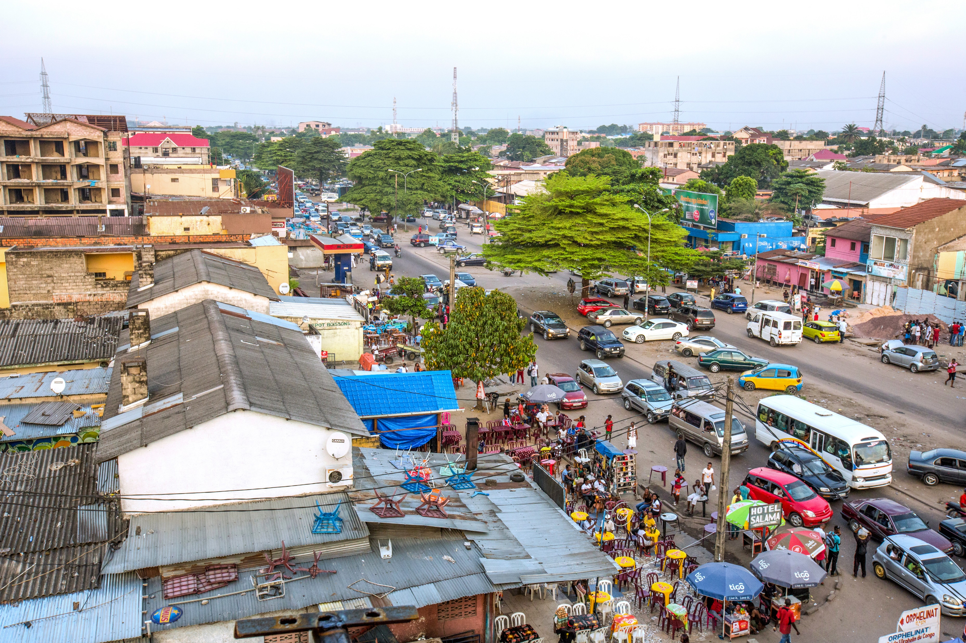
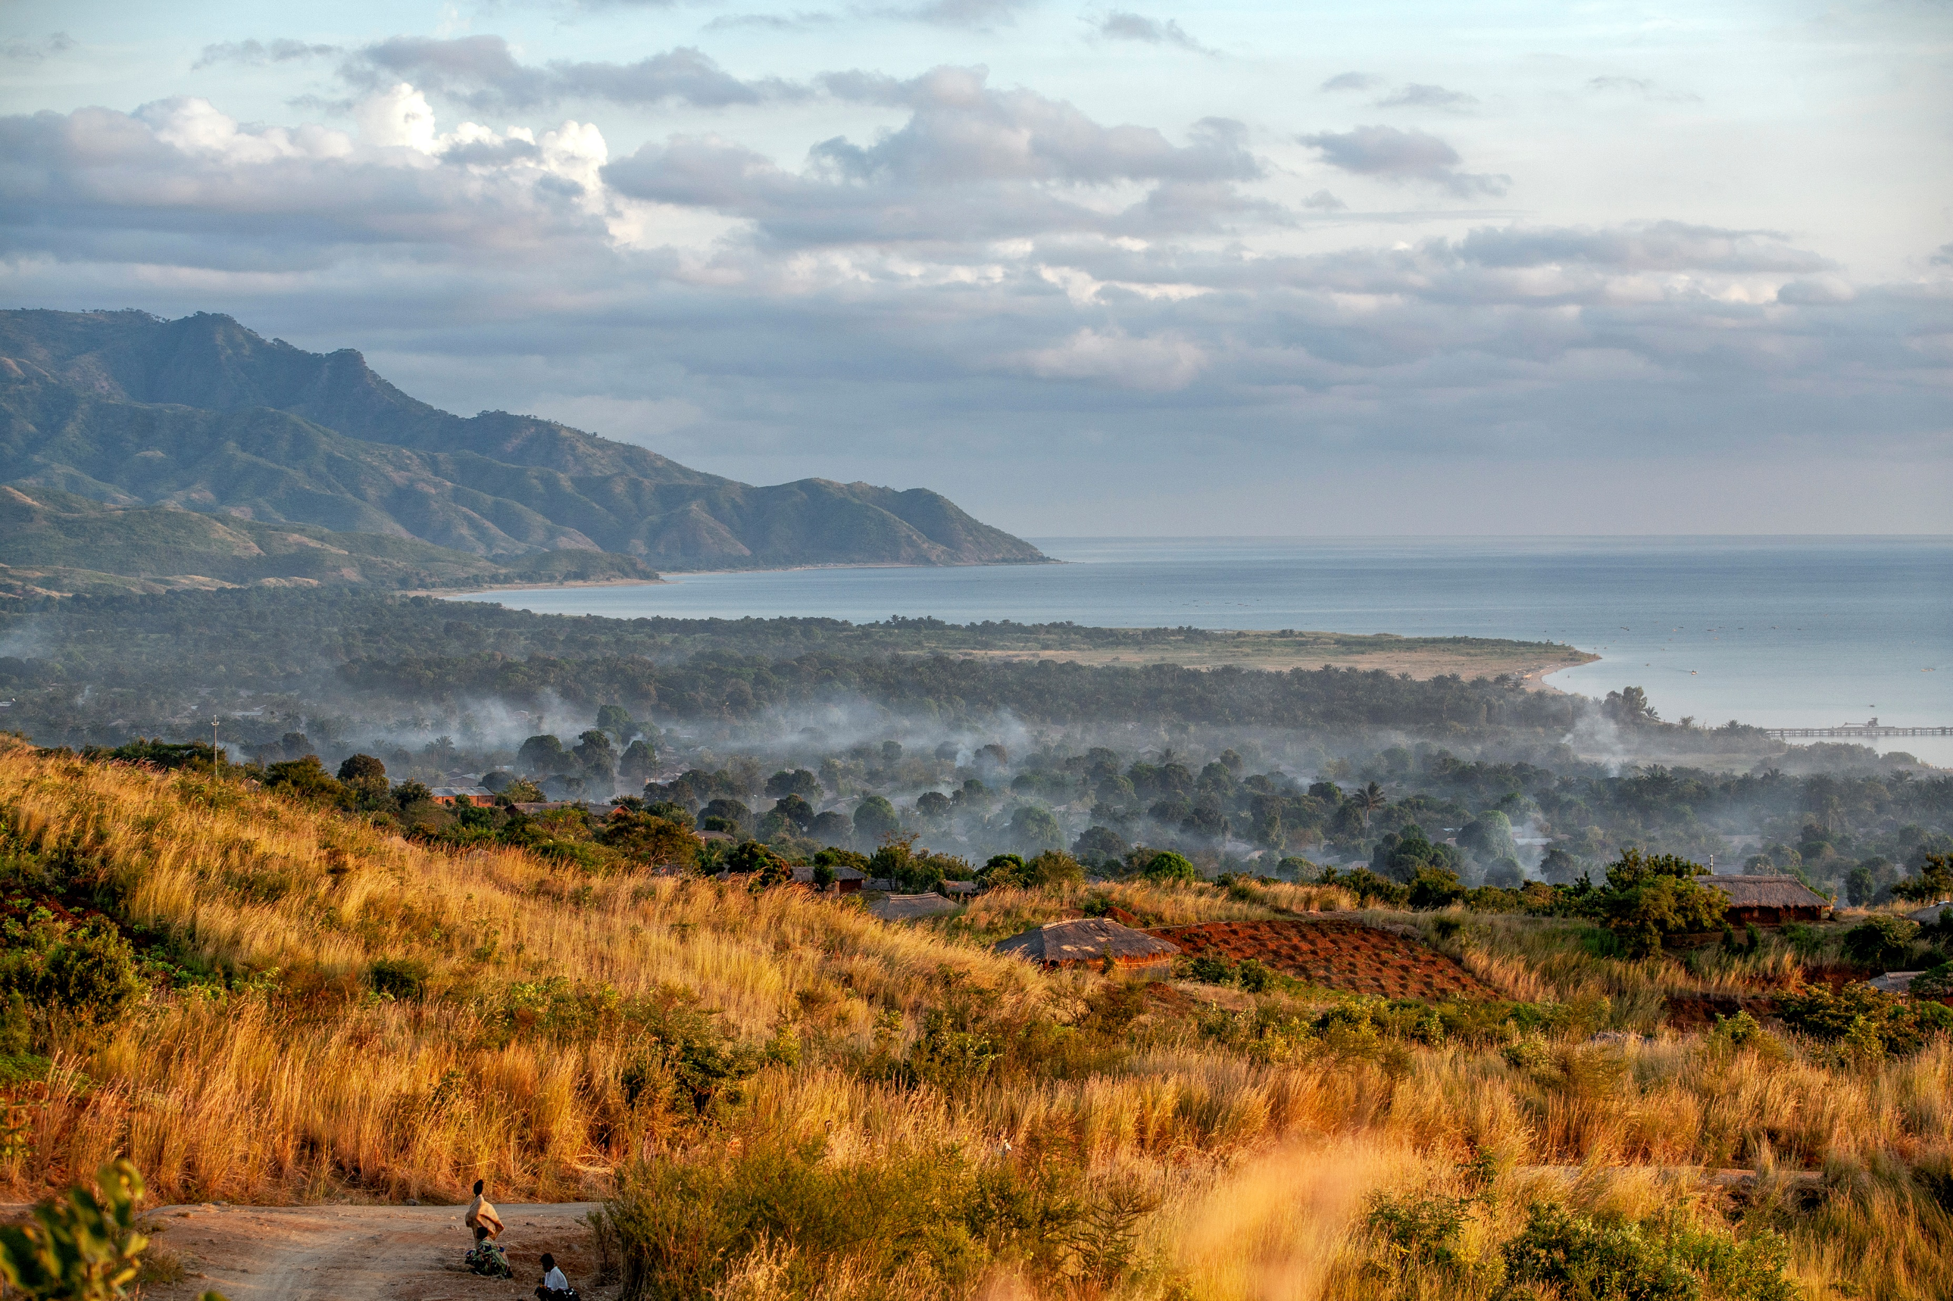
#콩고민주공화국 | DRC 고마교회를 위해 기도해 주세요
2014년부터 ADF는 주로 베니 지역의 기독교인 마을을 공격하고 있습니다. 이들은 현재 루베로( Lubero) 지역과 북키부(North Kivu)의 북쪽 인접 지역인 이투리(Ituri) 주까지 사람들을 살해하고 재산을 불태우고 약탈하고 있습니다. ADF의 표적 공격으로 기독교 신자들은 마을을 버리고 생활 환경이 매우 열악한 이재민 정착촌으로 피난처를 찾고 있습니다.
또한 르완다와 연계된 반군 운동인 M23 운동은 베니와 루베로 지역 남쪽 일부를 제외한 거의 모든 북키부(North Kivu) 지역을 장악하고 있습니다. 이들은 고마(Goma) 대부분을 장악하고 있으며, 현재 동부 지역에서 두 번째로 큰 도시인 부카부(Bukavu)도 장악했습니다. 이들은 신앙 때문에 특별히 기독교인을 표적으로 삼지는 않지만, 교회는 분쟁으로 인한 불안정한 상황으로 인해 큰 영향을 받고 있습니다. 알려지지 않은 수의 기독교인이 사망하고 수백만 명의 이재민이 발생했으며, 이 지역의 교회는 대부분의 활동을 중단해야 했습니다.
고마는 북키부 지역의 수도이자 100만 명 이상의 인구가 거주하는 곳입니다.르완다와의 국경과 키부 호수 기슭에 위치하고 있으며, 금, 주석, 휴대폰 제조의 핵심 재료인 콜탄 등 수요가 많은 금속과 광물을 공급하는 광산과 가까워서 중요한 무역 및 교통의 중심지입니다. M23은 2012년 반란이 발생했을 때 잠시 고마를 점령했지만 평화 협정이 체결된 후 철수했습니다.
주님께서 M23 반군들을 다스려 주시고, 완악한 마음을 부드럽게 만져 주시기를 기도합니다. 교회와 신자들을 해치려는 모든 계획이 무산되도록 역사해 주시기를 기도합니다.
피해 지역 내 기독교인들이 불안한 상황 속에서도 굳건히 신앙을 지킬 수 있도록 기도합니다. 이 절망적 상황가운데서도 교회가 굳건하게 흔들리지 않고, 빛과 희망의 등불이 될 수 있도록 기도합니다.
2025.2.11 화요기도모임

Slide 7
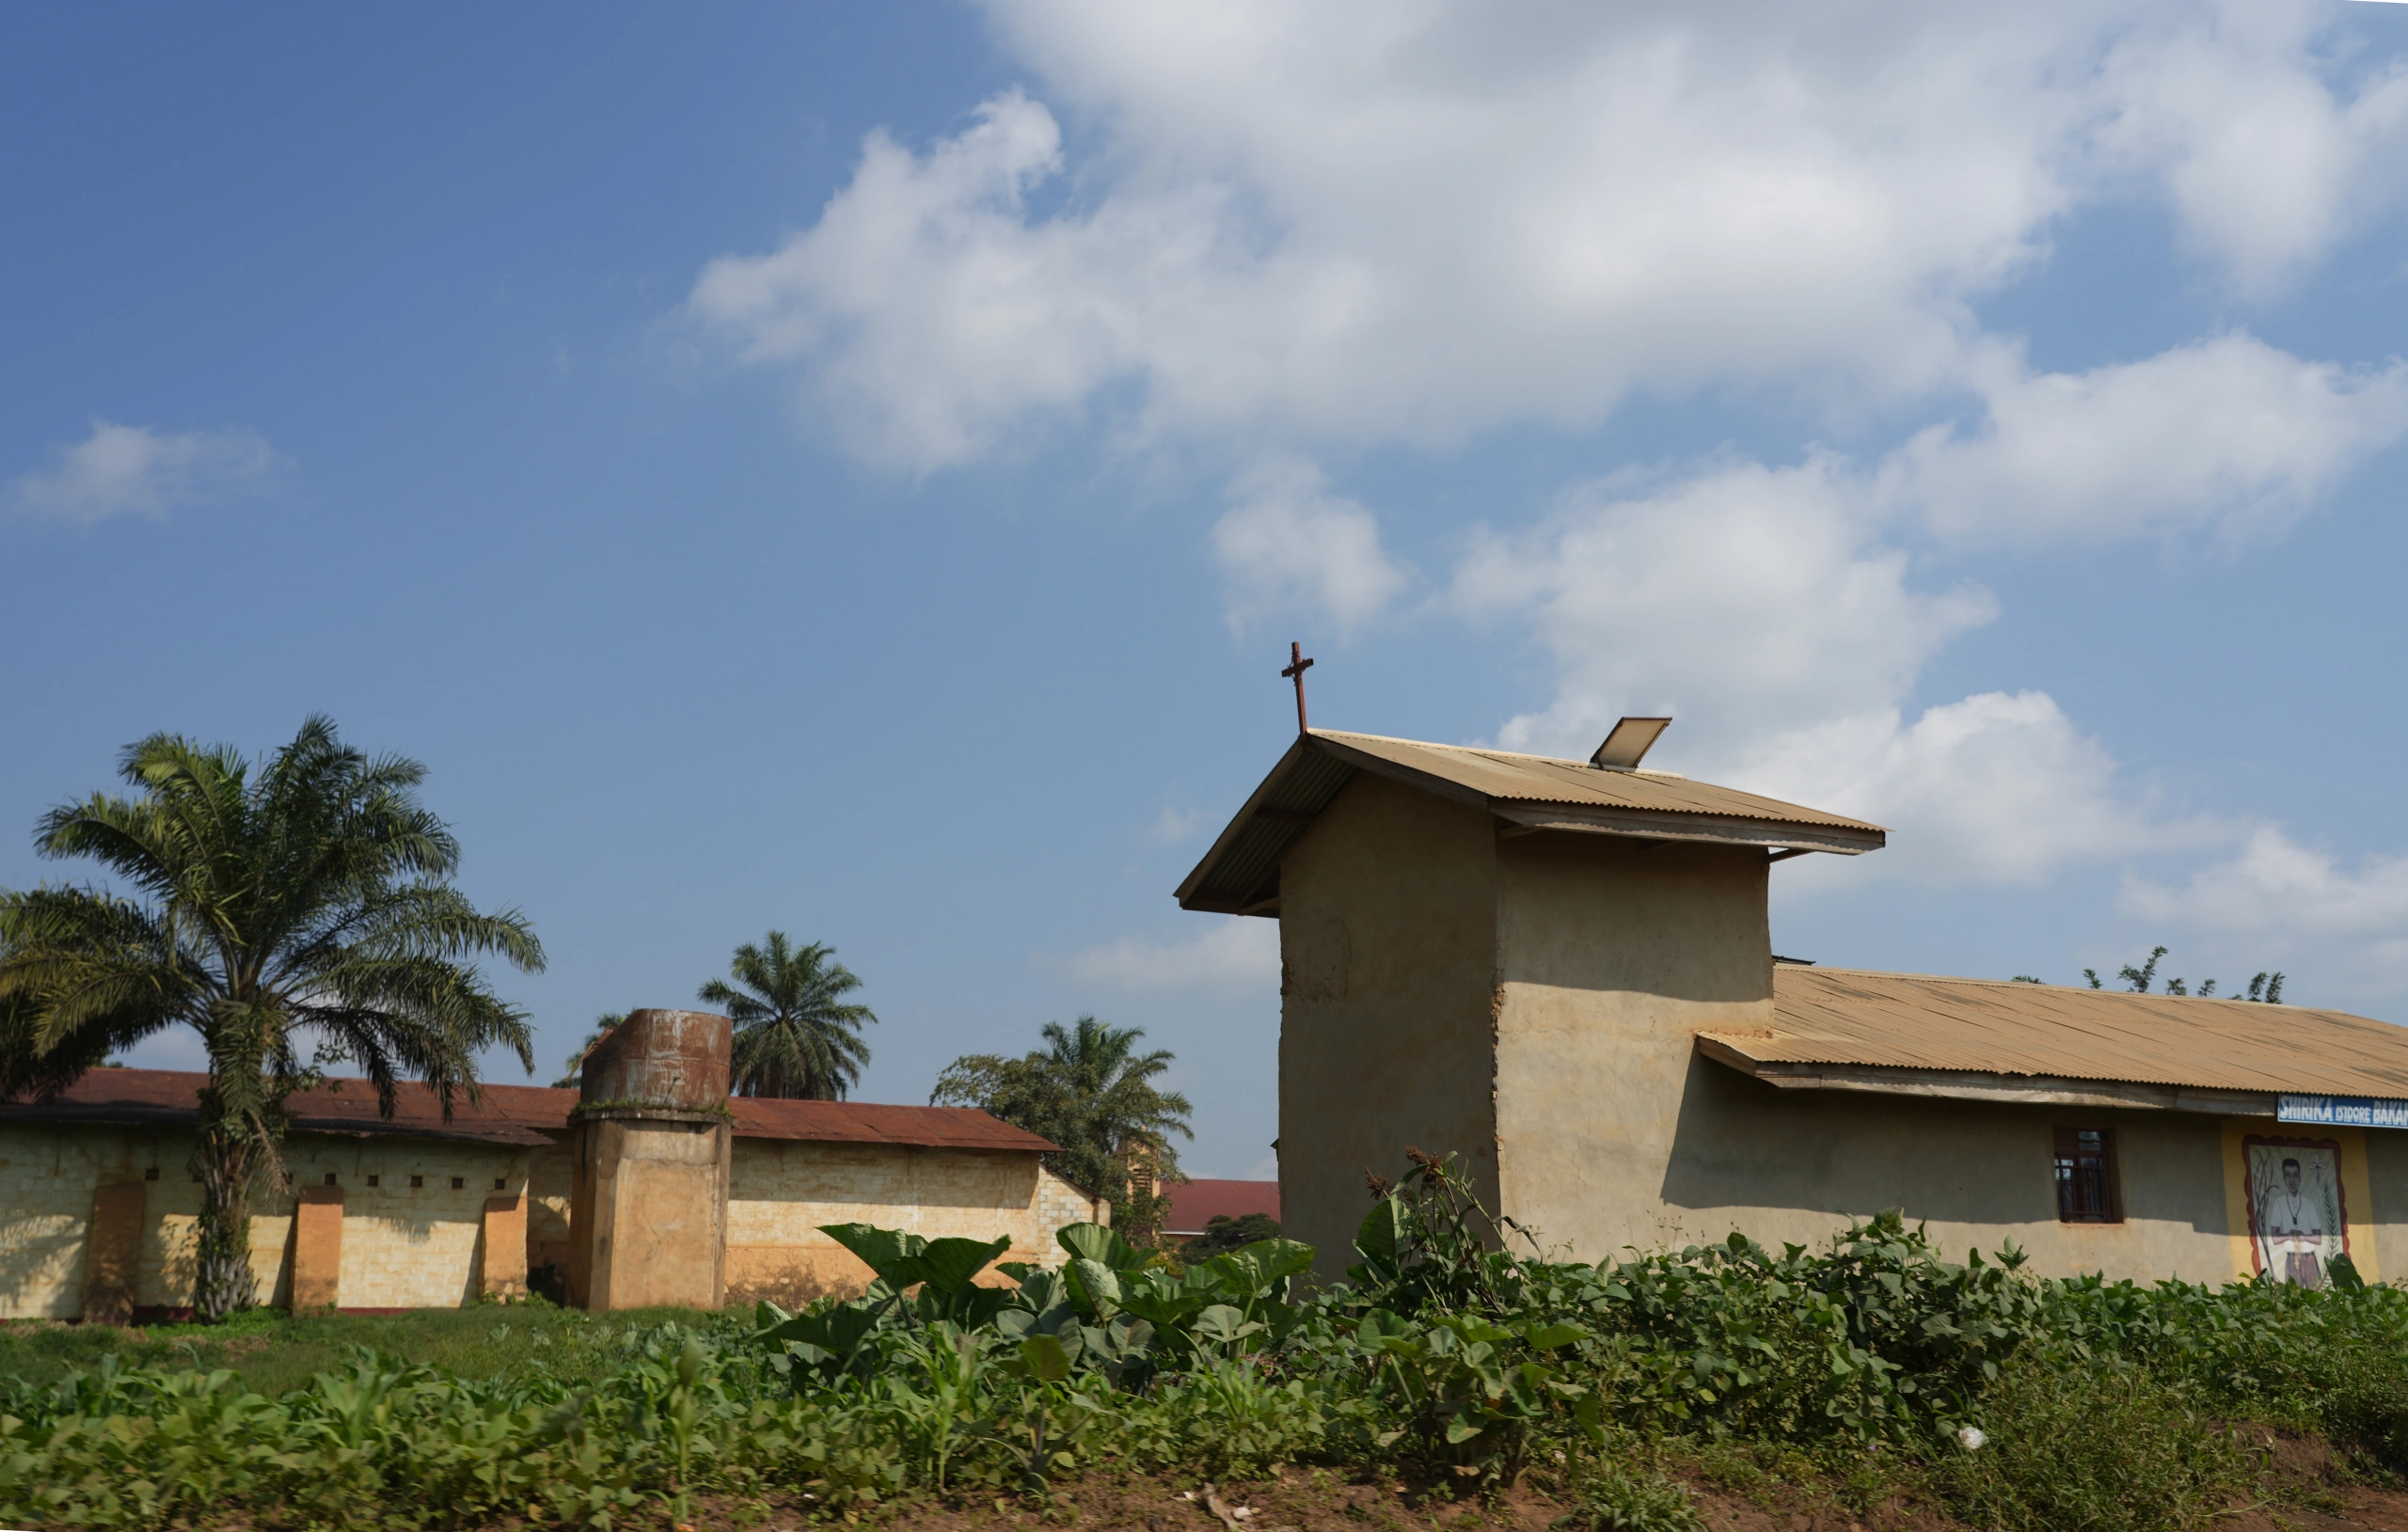
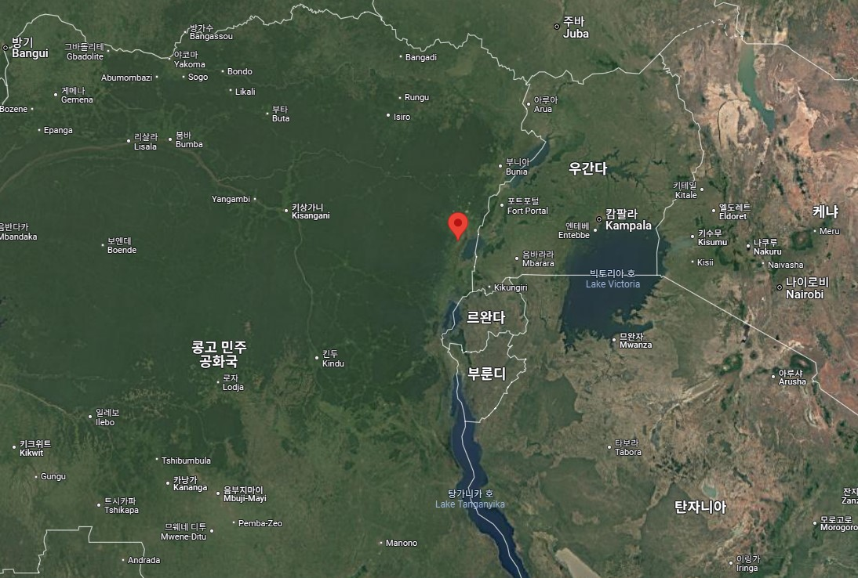
#콩고민주공화국 | 루베로(Lubero) 교회에서 참수당한 70명이 기독교인
현지 뉴스 웹사이트에 따르면, 루베로(Lubero) 지역의 바스와가(Baswagha) 부족 지역에서는 지난 한 달 동안 ADF 전사들에 의해 200명 이상이 살해되었습니다. ADF는 2014년에 베니 지역(북키부 주)에서 공격을 시작했으며, 수년에 걸쳐 이루무와 맘바사 지역(이투리 주)에 이어 현재 루베로 지역(북키부 주)으로 확산되었습니다. 수차례 공격으로 난민이 된 수천 명의 기독교인이 살해되고, 집이 약탈당하고 불에 탔으며, 학교가 이전하고, 교회와 의료 시설이 폐쇄되었으며, 여러 기독교인 마을이 버려졌습니다.
2025년 2월 13일 목요일 새벽 4시경, ADF 무장 세력이 마이바(Mayba) 마을의 기독교인 약 20명을 붙잡아 묶어두었습니다.
“카르멜리 언덕에서 무장 세력이 집집마다 찾아가 '나가라, 나가서 아무 소리도 내지 마라’고 소리를 질렀어요. 20명의 기독교인 남성과 여성이 밖으로 나왔고, 그들을 묶어 알 수 없는 곳으로 보냈습니다.”
주민들은 동요했지만, 앞으로 할 일과 납치된 사람들을 구출할 방법을 생각하기 위해 모이기로 결정했습니다. 안타깝게도 오후 6시경 이 모임이 진행되는 동안 ADF 무장 세력이 마을을 포위했습니다. 그리고, 약 50명의 다른 기독교인들을 붙잡아 묶어 두었습니다.
현장 소식통에 의하면 포로들은 모두 카상가(Kasanga)에 있는 개신교 교회로 끌려가 망치나 마체테로 살해당했습니다. 2025년 2월 18일 화요일까지 일부 가족들은 이 지역의 치안 불안으로 인해 시신을 매장하지 못하고 있습니다. 많은 기독교인들이 이 지역을 떠나 더 안전한 곳으로 피신했습니다.
이번 공격은 최근 루베로지역에서 ADF가 공격을 시작한 이래 가장 치명적인 공격 중 하나입니다.
이 사건이 전 세계에 보도된 후, 오픈도어는 이 사건을 더 자세히 확인하고자 하는 언론과 옹호 단체의 요청을 받았습니다. 현지의 협조를 구하고 대화할 수 있는 적절한 사람을 찾을 수 있도록 기도합니다.
이 지역은 ADF와 M23의 전투로 인해 불안정한 상황입니다. 피해 지역을 가장 잘 지원할 수 있는 방법을 조사하는 사역자들을 위해 기도합니다. 이 혼란스러운 시기에 하나님의 힘과 지혜, 그리고 마음을 부어 주시기를 기도합니다.
2025.2.25 화요기도모임

Slide 8
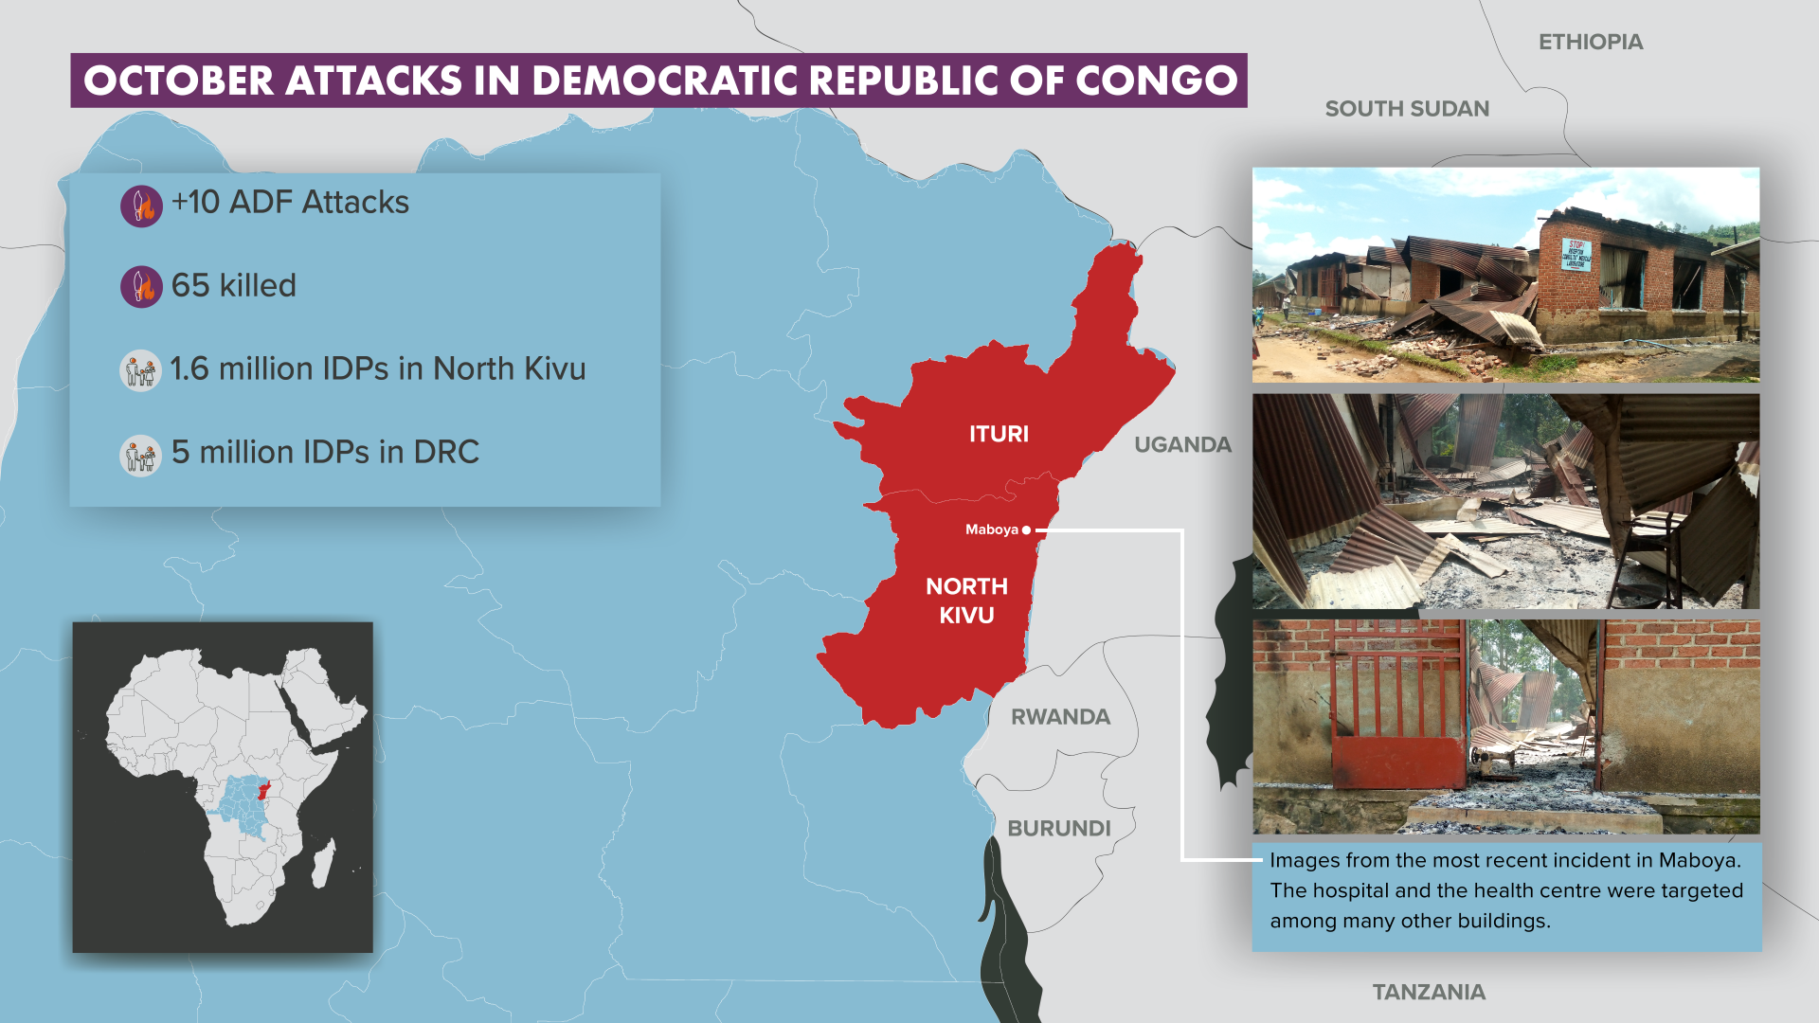
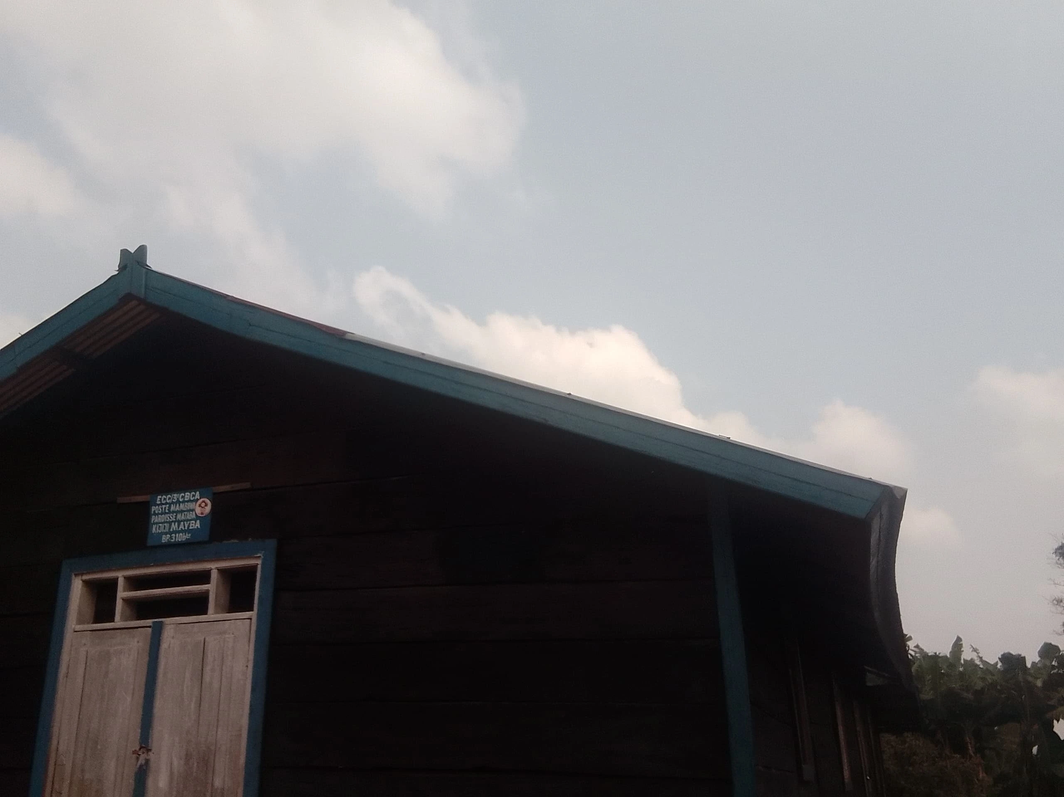
#콩고민주공화국 | 대량 납치를 확인, 학살은 아직 확인하지 못함
지난 주 메이바(Mayba)에서 발생한 대규모 납치 사건과 이후 인근 카상가 교회에서 발생한 ADF 무장 세력의 학살에 대한 보고를 조사하기 위해 OD 사역자를 메이바에 파견했습니다. 그는 납치에 대한 확인을 받았지만, 계속되는 치안 불안으로 인해 카상가에 접근할 수 없었기 때문에 학살에 대한 명확한 확인은 아직 하지 못했습니다.
OD 사역자는 2월 26일 북키부주 루베로 지역의 부템보 시에서 98km 떨어진 메이바로 출발하여 2월 27일에 도착했습니다. 비로 인해 상태가 좋지 않은 비포장 도로를 이동하는 동안 그는 민간인에 대한 끊임없는 폭력으로 텅 빈 마을과 마주쳤습니다.
도착하자마자 먼저 지역 지도자를 만나러 갔고, ADF의 공격을 확인했습니다. 마을 지도자는 무장 세력이 많은 기독교인들을 납치해 카상가 교회에서 인질들과 함께 머물렀다고 확인했습니다. 또한, 많은 지역 주민들이 불안한 상황을 피해 도망쳤기 때문에 정확한 인질 수를 확인할 수 없었고, 교회에서 인질들이 살해되었는지 역시 확인할 수 없었다고 설명했습니다. 그는 OD 사역자에게 “상황이 여전히 매우 불안하므로 주위에 머물러 있지 말고, 메이바에서 7km 떨어진 학살 장소인 카상가에 가지 말라”고 충고 했습니다.
조사가 계속 진행되면서 지금까지 납치 피해자 중 최소 10명의 시신이 교회 근처 덤불에서 발견되었다는 사실을 확인했습니다. 시신은 발견 즉시 매장되기 때문에 참수되었는지 여부는 알 수 없습니다.이 지역의 치안이 안정될 때까지 가족들은 실종된 가족의 시신을 찾을 수 없을 것입니다.
장기적인 불안정으로 피해를 입은 북키부와 이투리 지역의 기독교 공동체에 주님의 위로와 풍성한 은혜가 임하도록 기도합니다. 특히 마야바와 카상가 마을을 위해 기도합니다. 학살이 일어나지 않았다는 소식과 납치된 사람들이 무사히 가족의 품으로 돌아가는 모습을 볼 수 있기를 간절히 소망합니다.
가족의 사망 소식을 접한 이들이 주님의 위로와 필요를 채우시는 하나님의 공급하심을 체험할 수 있도록 기도합니다.이 모든 불확실성과 고난 속에서도 양떼를 계속 돌보려는 목회자들을 위해 기도합니다. 그들이 용기를 얻고 성령의 능력을 경험하여 자신이 받은 위로로 다른 사람들을 위로할 수 있도록 기도합니다.
긴급 구호를 준비하는 오픈도어 팀과 이 지역의 파트너들이 하나님의 보호를 경험할 수 있도록 기도합니다.
2025.3.18 화요기도모임

Slide 9
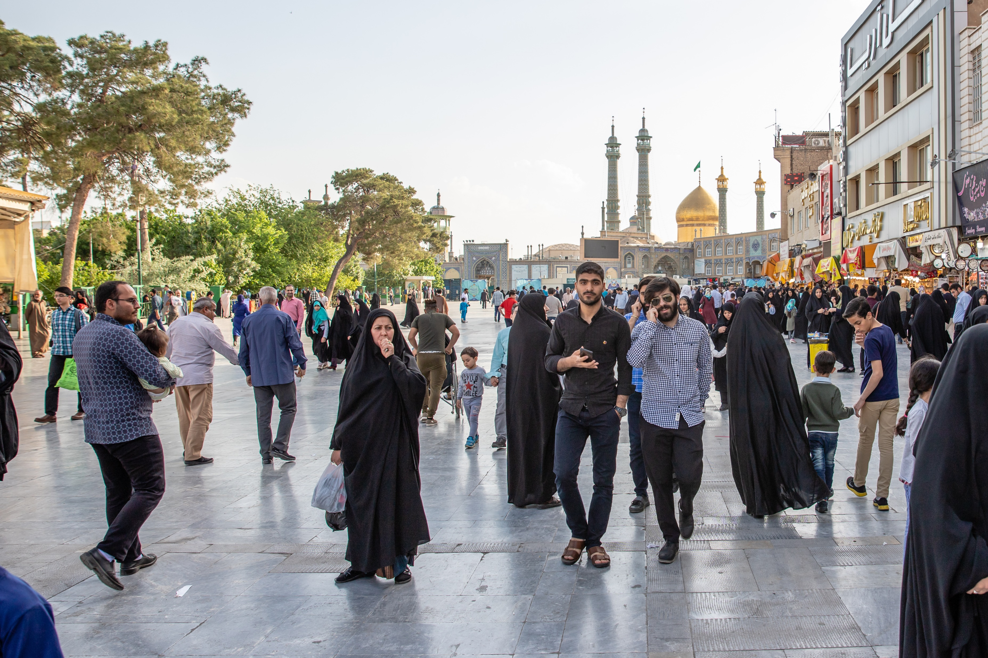
#이란 | 보석으로 일시 석방된 기독교 개종자
이란의 마티 칼라(Mati Kala) 교도소에서 42세의 기독교 개종자 소마예 라자비가 40억 토만(4만 달러 이상)의 보석금을 내고 일시적으로 석방된 것을 하나님께 감사드립니다.
소마예 라자비(Somayeh Rajabi)는 2025년 2월 기독교 모임에 참석했다가 정보 요원들이 집회를 급습해 여러 명의 신자들을 체포하면서 구금되었습니다. 체포된 후 그녀는 보안 구치소로 이송되어 심문을 받은 후 감옥으로 이송되었습니다.
소마예의 석방은 감사할 일이지만, 그녀는 여전히 이란에서 기독교인들에게 자주 사용되는 '집회 및 공모'와 '정권에 대한 선전' 등 심각한 혐의를 받고 있습니다. 그녀의 석방을 위한 거액의 보석금은 기독교 개종자들에 대한 정부의 지속적인 압박을 반영합니다. 그럼에도 불구하고 하나님께서 통치하시고, 그의 백성을 계속 강하게 세워 주실 것을 믿습니다.
재판을 기다리는 동안 소마예의 믿음이 흔들리지 않도록 붙들어 주시고, 하나님의 평화를 경험할 수 있도록 기도합니다.
소마야의 사건에 대한 공정하고 정의로운 최종 결정이 내려지도록, 그리고 비슷한 상황에서 체포와 법적 압박에 직면한 모든 이란 기독교인들이 믿음으로 승리할 수 있도록 기도합니다.

Slide 10
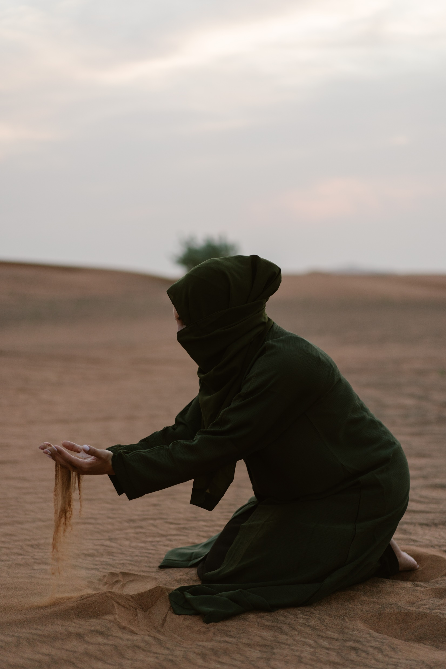
#아라비아반도 | 다우드*는 예수님과 함께 있습니다.
다우드의 삶은 용기와 은밀한 믿음의 여정이었습니다. 그는 그리스도를 따르는 것이 곧 고립과 단절을 의미하는 땅에서 진리를 발견하고, 그 진리를 붙잡았습니다. 이웃 나라에서 신앙을 갖게 되었고, 고국으로 돌아가 말씀을 묵상하면서 예수님에 대한 사랑이 더욱 커졌습니다. 그는 자신과 같은 신자들이 자유롭게 예배할 수 있는 아랍 교회를 갈망했습니다. 그의 아내와 며느리도 그를 따라 빛 가운데로 들어와 세례를 받고 이 비밀스러운 믿음의 가족이 되었습니다.
하지만 그의 가족 중 많은 이들은 알아채지 못했습니다. 심지어 그의 아들조차도요.그러던 지난 밤, 다우드는 갑작스러운 뇌졸중으로 쓰러져 병원에서 세상을 떠났습니다. 이제 그의 장례식은 이슬람 전통에 따라 메카를 바라보는 오른쪽에 묻히게 되며, 그가 비밀리에 간직한 신앙과 무관하게 이슬람 전통방식으로 치뤄질 것입니다. 그를 아는 소수의 기독교인들은 그의 삶에 대한 진실을 말하지 못한 채 침묵 속에 앉아 지켜볼 것입니다. 이것이 아라비아반도 신자들의 현실입니다.
하지만 그의 이야기는 아직 끝나지 않았습니다.
아라비아반도에서 은밀히 예수님을 따르는 소수의 아랍 신자들을 위해 기도합니다. 이들이 낙심하지 않고, 신앙생활이 막막한 가운데서도 혼자가 아니라는 것을 알고 주님 안에서 힘을 얻기를 기도합니다.
다우드의 삶과 부드러우면서도 강인한 담대함이 비밀신자들에게 인내할 수 있는 용기를 주기를 원합니다. 이제 말없이 슬퍼해야 할 다우드의 아내와 며느리를 위해 기도합니다. 다우드의 신앙의 진실이 언젠가 아들과 친척들에게 밝게 빛나기를 기도합니다. 신앙의 유산이 묻히지 않고 그들의 마음속에 자라나는 씨앗이 되기를 원합니다.
아랍 교회를 향한 다우드의 갈망이 이뤄지기를 기도합니다. 남은 신자들을 목양할 담대한 목소리를 낼 새로운 지도자를 세워주시고, 이 숨겨진 교회에서 믿음의 큰 수확이 일어나고, 어떤 어둠도 교회를 침묵시키지 못하게 하소서.
주님, 주님의 때에 숨겨졌던 것들이 드러나게 하시고, 당신의 백성을 강하게 하소서! 다우드의 믿음이 불씨가 되어 들불로 번지게 하소서. 아멘

Slide 11
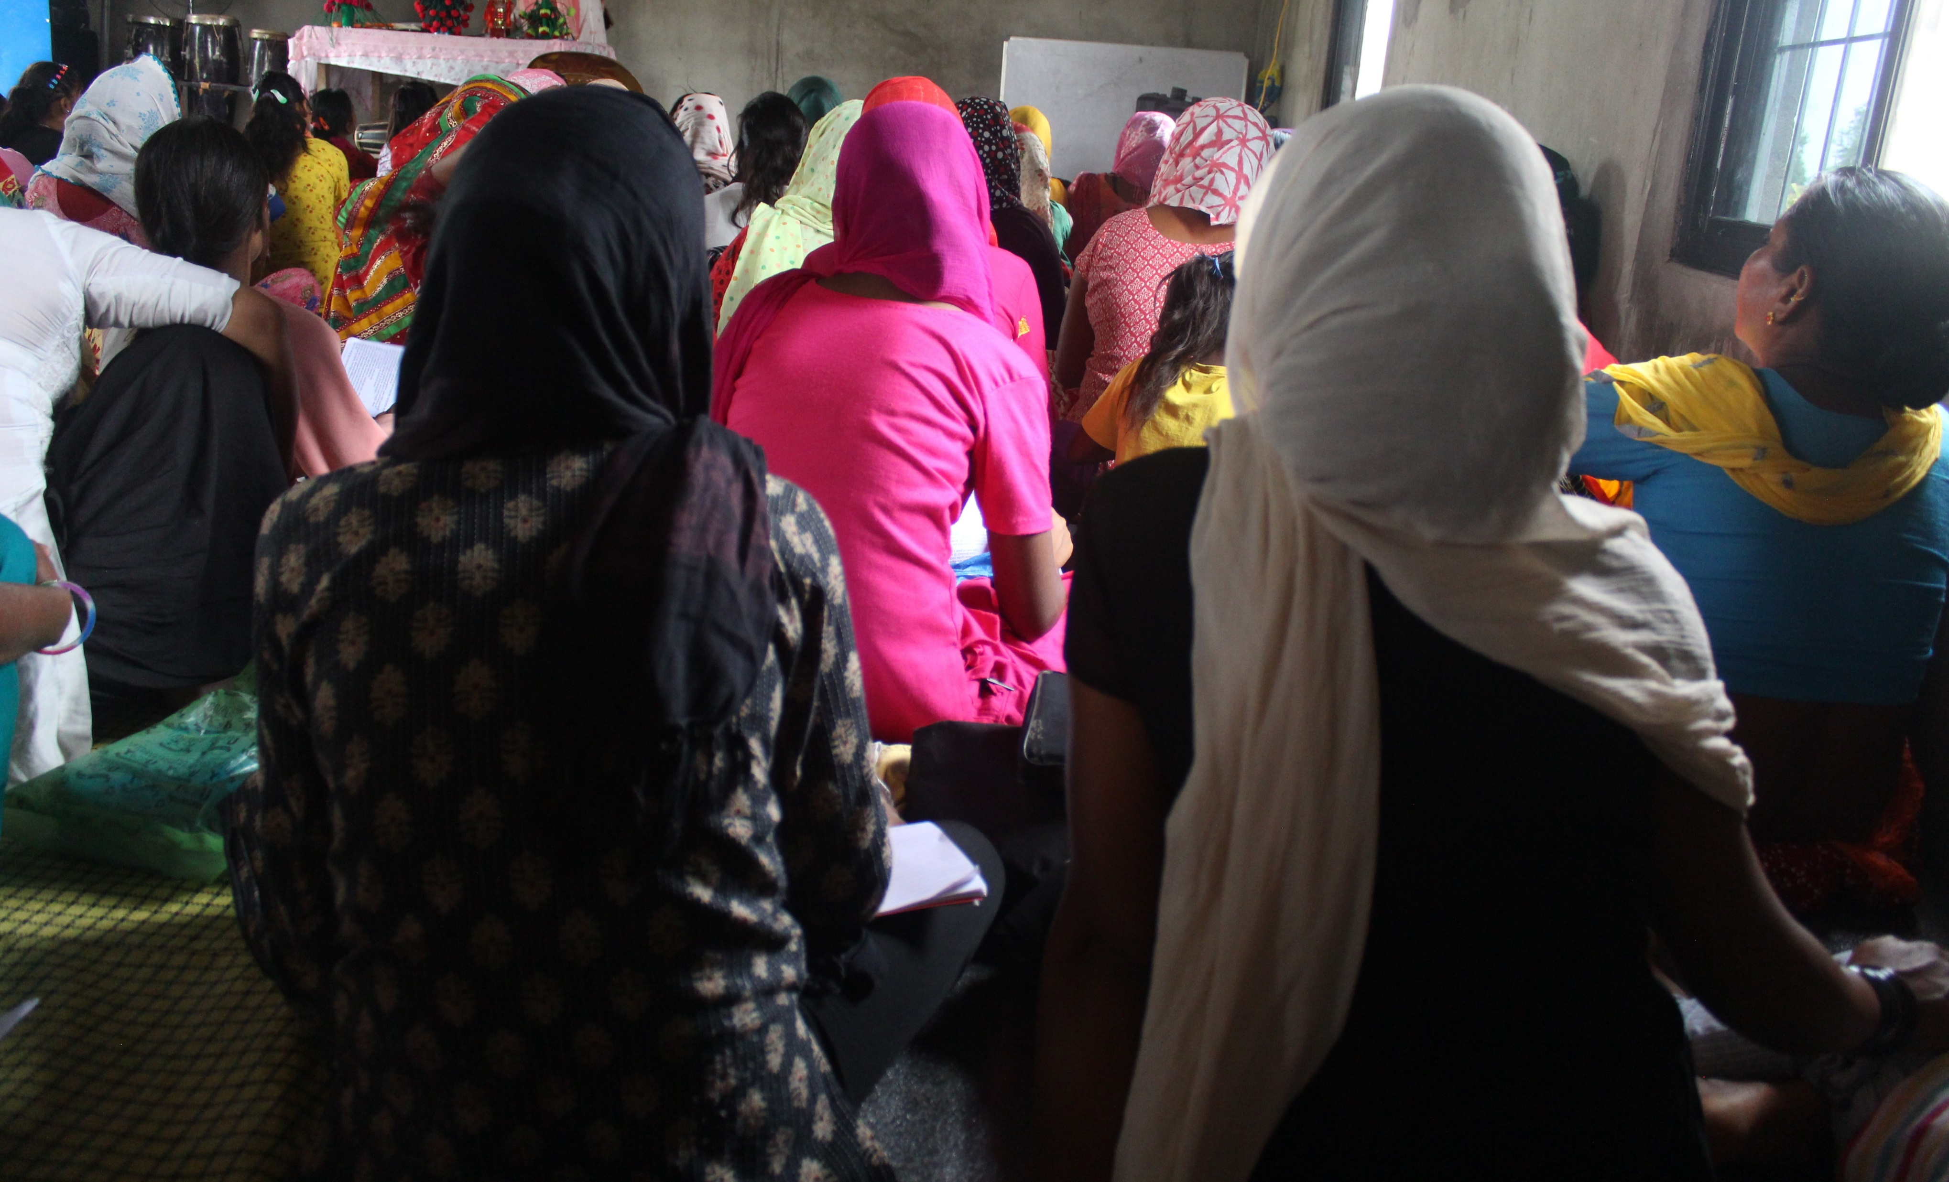
#네팔 | 가정에서 폭행을 당했지만, 믿음은 강하다
네팔에서 온 신자 타라(Tara)*는 가족으로부터 박해를 받고 있는 수많은 기독교인 중 한 명입니다. 타라는 그리스도를 믿는다는 이유로 남편에게 잔인한 폭행을 당한 후 집에서 신체적 학대를 당하고 있습니다.
두 아들의 어머니이자 가족 중 유일한 신자인 타라*는 예수 그리스도를 믿는다는 이유로 남편과 시어머니, 다른 친척들로부터 미움과 모욕을 당하고 고문을 받아왔습니다. 남편 라메쉬*는 정신적, 육체적으로 그녀를 핍박하고 있습니다.
라메쉬는 수년 동안 가족과 떨어져 다른 곳에서 일했습니다. 타라가 예수를 믿는다는 사실을 알게 되었을 때, 전화로 계속 협박하며 신앙을 포기하고 교회 출석을 중단하지 않으면 이혼하겠다고 경고했습니다. 2024년 12월 고향으로 돌아온 이후 남편은 타라를 신체적으로도 폭행하기 시작했습니다.
라메쉬는 성경을 찢고 불태우려고 했고, 성경을 숨기기도 했습니다. 집 밖으로 내쫓고 순종하지 않으면 다시는 돌아오지 못하게 하겠다고도 협박했습니다. 또한 그녀가 다른 사람들과 소통하지 못하도록 휴대전화를 부숴버렸습니다
타라는 남편과 시댁 식구들에 의해 철저하게 감시당하고 있으며, 다른 신자들을 만나거나 연락하지 못하도록 감금당하고 있습니다. 지속적인 위협과 학대로 인해 타라는 심각한 정신적 고통을 겪고 있습니다.
2025년 2월 마지막 주에도 타라는 남편의 잔인한 신체적 폭행을 견뎌냈습니다..
하나님! 타라에게 어려움을 견딜 수 있는 힘과 인내를 주시기를 기도합니다. 육체적 치유와 괴롭힘과 고립으로 인한 정서적, 정신적 고통에서 해방시켜 주시고, 하나님의 위로를 경험하게 하옵소서!
타라가 이 외로운 시간 속에서 하나님의 임재를 친밀하게 경험하고 영적으로 성장할 수 있는 용기를 얻도록 기도합니다.
타라의 믿음과 인내가 그녀의 가족을 변화시키고 구원으로 인도할 수 있도록 길을 열어 주시기를 기도합니다.

Slide 12



박해 받는 교회를 위한 기도가 이 땅에 요원의 불길처럼 뜨겁게 일어나기를 기도합니다.
오픈도어 기도용사들을 위하여
WWL 지역발표를 위하여
오픈도어 북한선교학교, 기도학교를 위하여
오픈도어 1,300여 명의 사역자들이 브라더 앤드류의 길을 따라 믿음과 용기를 잃지 않고, 겸손하게 박해 받는 교회를 잘 섬길 수 있게 하옵소서! 예수의 제자의 길을 끝까지 걸어가게 하옵소서!
화요기도모임을 지키는 기도용사들을 축복하시고, 각 가정마다 하나님의 부르심의 소망이 밝게 빛나게 하시고, 부르짖는 간구를 들으시며, 일평생 주님을 영화롭게 하는 거룩한 삶이 되게 하옵소서
매월 전국 도시를 순회하며 지역별 WWL 발표를 목표로 교회들을 접촉하고 있습니다.
인천(3/27), 김제(4/24), 대구(5/29), 대전, 춘천, 광주(7/17), 부산 등의 교회들과 협력할 수 있도록 길을 열어 주옵소서! 하나님이 예비하신 교회들과 지역 목회자들과 함께 박해받는 교회를 효과적으로 섬기며, 함께 기도할 기도의 용사들을 붙여 주시기를 기도합니다.
2025년 4월 부터 한국교회 북한선교 이해와 통일 준비에 도움이 되고자 북한선교학교를 개최합니다. 북한선교와 통일을 위한 준비된 일꾼을 바르게 세우는 학교가 될 수 있도록 기도해 주세요.
9월부터는 오픈도어 기도학교를 준비하고 있습니다. 브라더 앤드류와 개척자들이 가졌던 신앙의 유산을 잘 배우고, 오픈도어의 기도용사로 온전히 세워지는 학교가 될 수 있도록 준비시켜 주옵소서!

